Slide 1


UNIRIDES
Criação e Análise comparativa web & app
Arquitetura de Informação para a Web e Dispositivos Móveis
Henrique Oliveira A038926
10/01/2023

Slide 2

CONSIDERAÇÕES INICIAIS
Foi utilizado um template de powerpoint do Canvas[1] de forma a melhorar a experiência do visualizador como também facilitar a leitura;
Todos os prints screens da aplicação Web apresentados ao longo deste documento foram tirados a partir da aplicação Snipping Tool [2] utilizando o navegador Google Chrome[3] com o ecrã de dimensão 1920x1080;
Foi utilizado a aplicação MockFlow [4] para desenhar os wireframes e para a criação dos sitemaps.

Slide 3
INDICE
Introdução
Objetivos
O que é a UniRides
SiteMap Web
SiteMap Mobile
Diferenças entre Web e Mobile
Autonomia, Consumo e Acessibilidade
Conclusão
Referências

Slide 4
INTRODUÇÃO
Foi proposto pelo Professor Pedro Correia Cravo Pimenta do Instituto Politécnico da Maia criar um relatório com o propósito de construir o design de uma aplicação para website e mobile de forma a compará-los. Desta forma foi escolhida uma plataforma de boleias. Primeiramente, haverá uma descrição breve do projeto e um resumo das funcionalidades da plataforma.
Em seguida, serão realizadas várias comparações entre o site e o aplicativo móvel, incluindo a interface do utilizador e as funcionalidades do aplicativo. Também serão discutidas as vantagens e desvantagens de cada plataforma.
No final, haverá uma breve descrição crítica do projeto e as referências bibliográficas necessárias. O objetivo principal deste projeto é criar uma plataforma intuitiva e “user friendly” para que os utilizadores tenham uma boa experiencia na aplicação.

Slide 5
OBJETIVOS
Desenvolver um design gráfico para Web e Mobile, que seja intuitiva e “user friendly”
Analisar as diferenças entre o aplicativo mobile e web.
Realizar uma análise critica sobre o projeto.

Slide 6
O QUE É A UNIRIDES
A UniRides é uma plataforma inovadora que permite aos estudantes com carro disponibilizarem os lugares livres para dar boleia a colegas sem transporte, gerando uma oportunidade de partilha de despesas. Esta aplicação visa promover a interação entre alunos, economizar em custos de combustível e contribuir para a preservação ambiental.

Slide 7

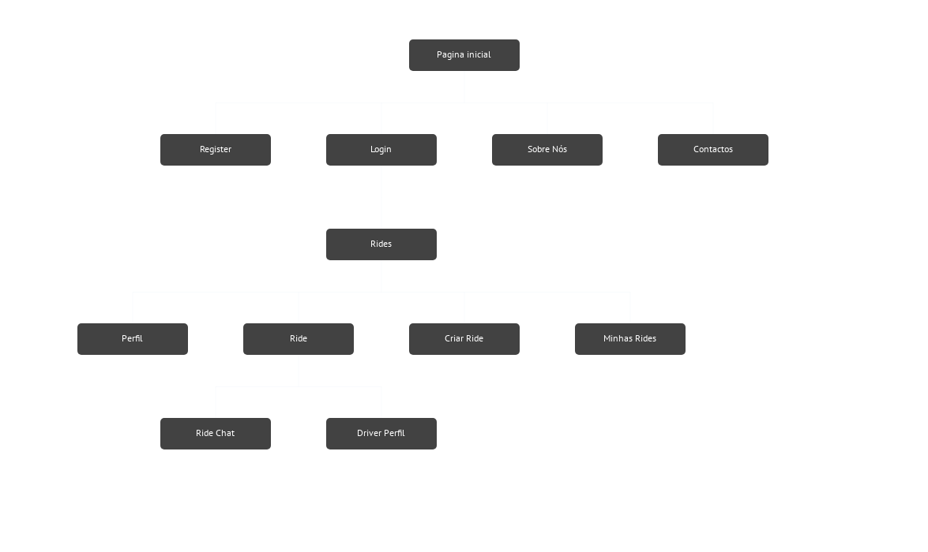
SiteMap Web
No sitemap apresenta primeiramente as páginas básicas de um aplicativo Web, como o About us e os Contact, onde servem para mostrar informações sobre a empresa e para fornecer um meio de contacto para o utilizador mas como não são o foco deste relatório não vão ser detalhadas

Slide 8
SiteMap Web (cont)
Relativamente ás funções principais, temos a página de Login e de Registar, onde permite ao utilizar criar uma conta e aceder á mesma. Depois de fazer login o utilizador consegue ver as boleias disponíveis.
A partir dessa página conseguimos visualizar o nosso perfil, onde vai ter informações pessoais e o histórico de boleias e os quais o utilizador está registado. Permite também analisa-las e caso o utilizador esteja registado na boleia consegue entrar no chat da mesma e no perfil do condutor. Para finalizar podemos também criar uma boleia.

Slide 9
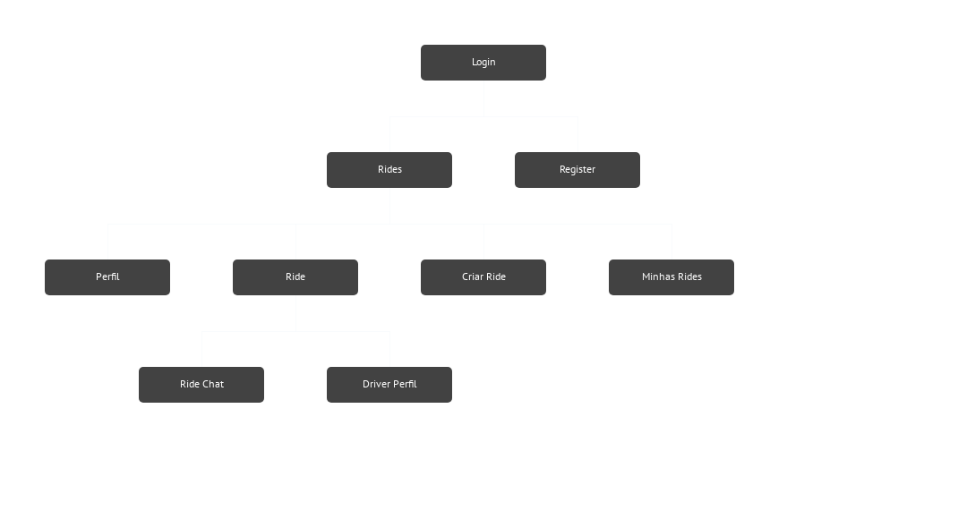
SiteMap Mobile
A versão mobile é muito parecida com a versão Web, as diferenças são que nesta versão a primeira página é a de login, ou seja, não possui as páginas de Apresentação, Contatos e Sobre Nós.
Dito isto, é obrigatório efetuar o login para aceder á página inicial da plataforma.

Slide 10
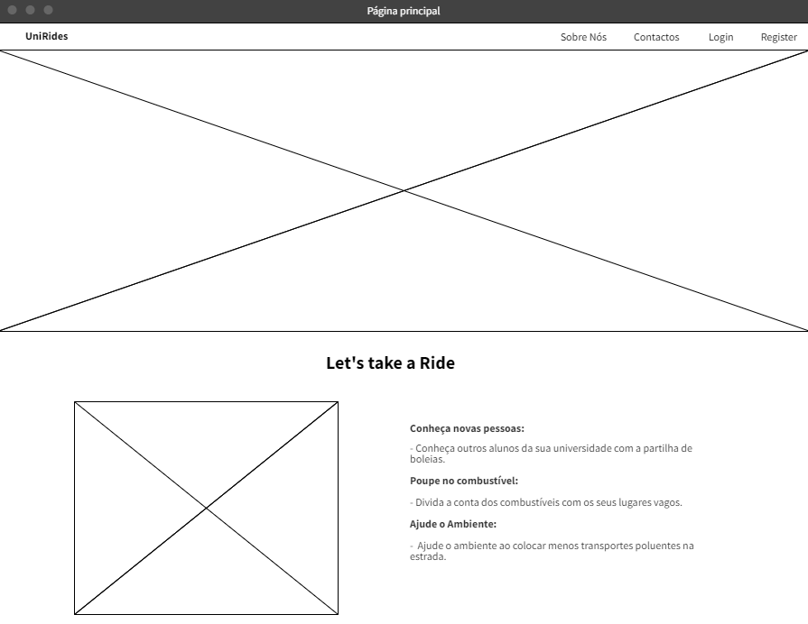
Página de apresentação
A página inicial da UniRides apresenta aos usuários uma breve demonstração sobre a sua natureza e as razões para utilizar a plataforma. Além disso, exibe uma barra de navegação (Navbar) que disponibiliza as opções de Login e Register, bem como a possibilidade de acessar as páginas "Sobre nós" e "Contactos".
É importante salientar que esta página apenas está disponível na versão Web.

Slide 11
Diferenças entre Web - Mobile

Slide 12
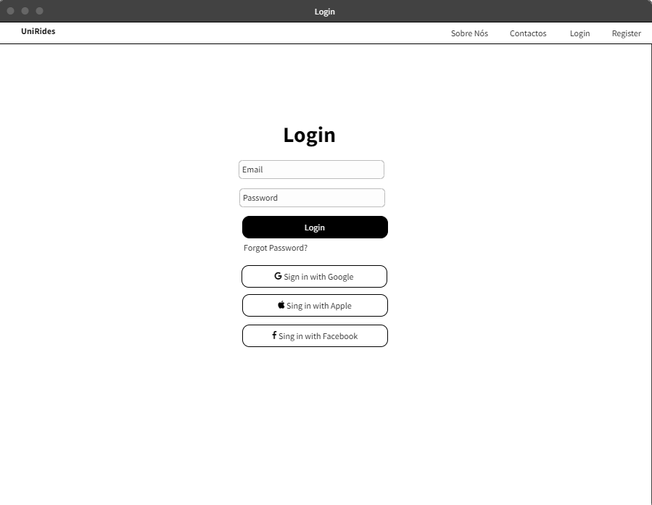
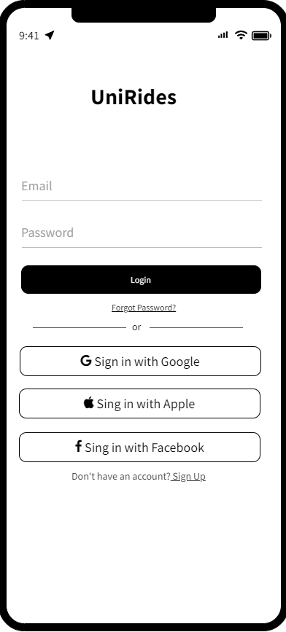
Login

Slide 13
Login (cont)
As páginas de Login são muito semelhantes, devido a ser necessário os mesmos dados para fazer login. No entanto temos apenas um pequeno detalhe, que consiste em caso não termos conta e queiramos criar uma, na versão Web temos na NavBar a opção de ir para a página de registar utilizador e em Mobile temos uma label que redireciona para a página de registar.
Como podemos observar, o utilizador tem mais três formas de fazer a sua autenticação, a partir do Google, Apple e Facebook. Estas opções de autenticação estão disponíveis tanto na versão mobile como na versão web.

Slide 14
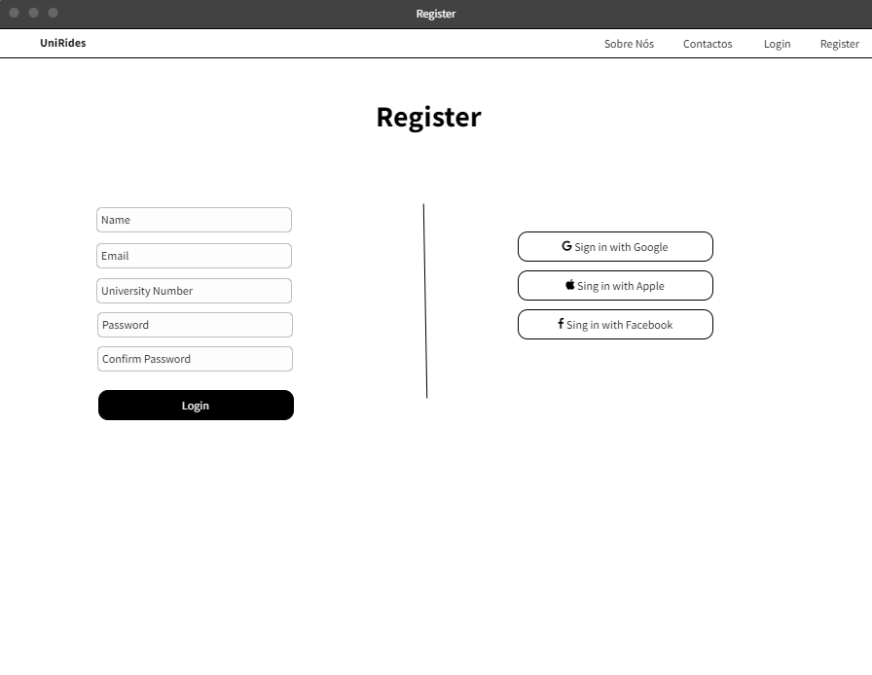
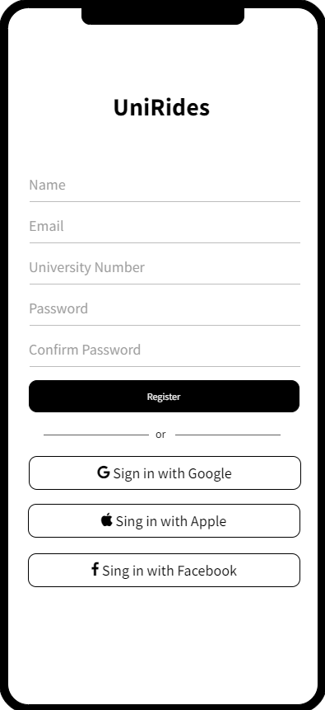
Registar

Slide 15
Registar (cont)
As páginas de Registar também são muito semelhantes, devido a ser necessário os mesmos dados para criar um utilizador. No entanto temos uma diferença, que consiste em como na versão Web as dimensões do ecrã são maiores do que as de um dispositivo móvel, decidi colocar o registo da plataforma e o registo a partir de outras plataformas, tais como Google, Facebook e Apple, alinhadas horizontalmente. Caso estivesse alinhado verticalmente dava uma sensação de uma tela vazia.
Um detalhe muito importante é se o utilizador realizar o registo através de outras plataforma (Google, Facebook e Apple), terá que colocar o seu número da universidade na página do perfil, caso não coloque não receberá permissões de dar ou/e receber boleias.

Slide 16
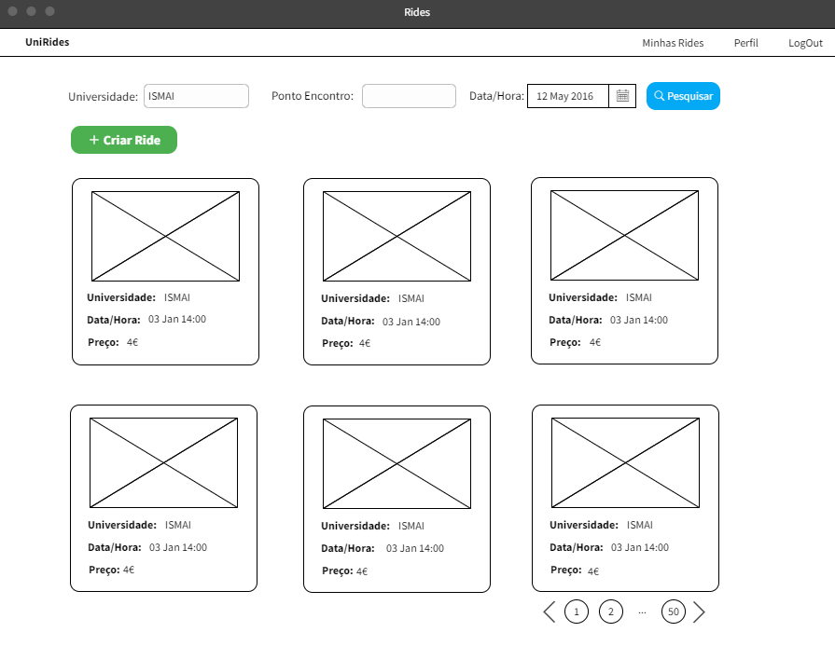
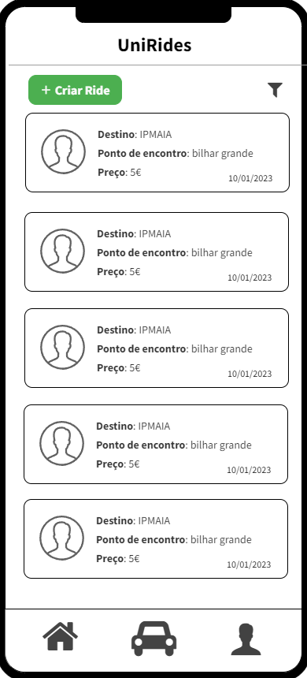
Visualizar Rides

Slide 17
Visualizar Rides (cont)
Web
Mobile
Como podemos visualizar para cada ride temos uma secção que mostra as informações fundamentais de cada boleia. Em cada linha são disponibilizados 3 secções e no final de cada página mostra o número de páginas restantes e o número da página que o utilizador se encontra.
Para encontrarmos as boleias que correspondem mais adequadamente as nossas necessidades podemos filtrar por dia e hora, ponto de encontro e universidade de destino, esta secção localiza-se no topo para que seja o mais fácil possível o utilizador adicionar os filtros.
Temos a barra de navegação com as opções de ir para as páginas de Minhas Rides, Perfil e caso carregar no logo vai para a página das rides.
Devido á dimensão de um dispositivo móvel seja mais reduzido decidi colocar cada secção de uma boleia a preencher toda a largura disponível e assim conseguir mostrar as informações mais importantes da boleia. Uma pequena diferença em relação á versão web é a imagem que podemos ver na boleia, enquanto na versão Web conseguimos ver o mapa e o destino, na versão mobile vemos a foto de perfil do condutor. Todas as secções estão alinhadas verticalmente e a aplicação irá obter as boleias á medida que o utilizador faça scroll.
Como a secção dos filtros é muito grande para as dimensões de um dispositivo móvel decidi colocar apenas um botão de filtros, onde o utilizador pode clicar e abrirá um pop up onde o utilizador consegue adicionar os seus filtros.
Nesta versão a barra de navegação vai para o fundo do ecrã, e trocando as palavras Rides, Minhas Rides e Perfil por icons para que tenha uma aparência mais moderna.

Slide 18
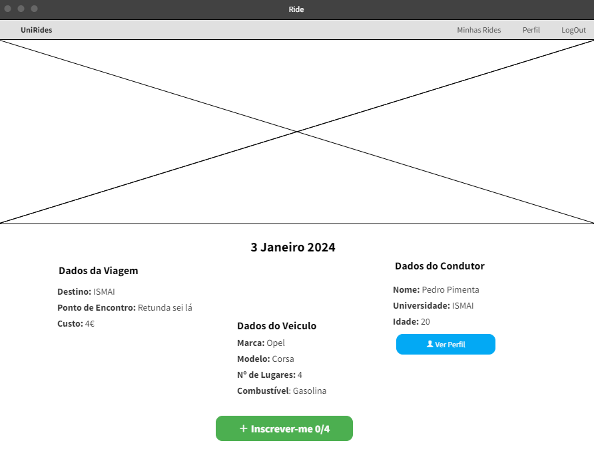
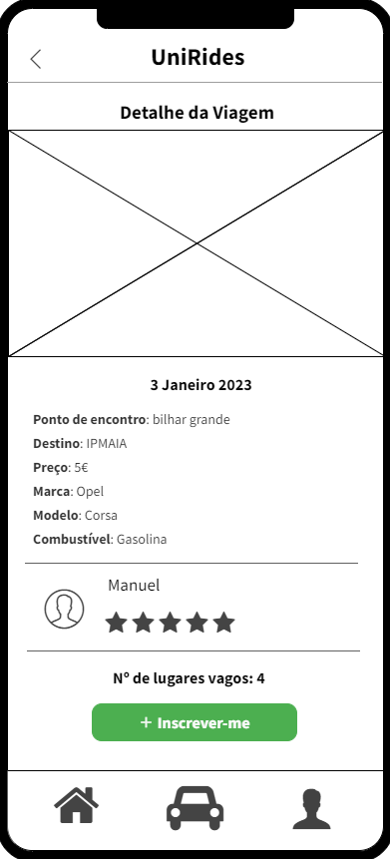
Detalhes de Ride

Slide 19
Detalhes de Ride(cont)
Web
Mobile
Conseguimos visualizar algumas informações do condutor e caso queiramos ver mais detalhadamente os seus dados, podemos carregar no botão para ver o seu perfil.
Podemos ver informações da viagem e do veículo, como o preço da boleia, o ponto de encontro, a marca do carro, etc. Estas informações estão mais dispersas para preencher melhor a página e para organizar melhor o conteúdo.
Aqui podemos ver a localização do ponto de encontro como o destino da boleia e o caminho mais rápido que o google maps sugere, esta secção ocupa a largura toda da página para ume melhor visualização, caso o utilizador queira ver mais detalhadamente basta clicar no mapa e irá ser direcionado para o google maps.
Nesta versão apenas conseguimos ver a foto do condutor, o nome, o nível de avaliação do mesmo, que é uma média das avaliações de clientes passados. Caso queiramos ver mais informações basta carregar na foto do condutor.
Mostra exatamente os mesmos dados que mostra na versão Web só que alinhados horizontalmente para termos uma maior informação num espaço mais reduzido para que o utilizador tenha a mais vasta informação possível.
Esta secção tem a mesma função que a da Web só que com um maior detalhe, quando a boleia está em curso conseguimos ver a nossa localização do percurso, assim como quantos quilômetros e minutos falta para o destino.

Slide 20
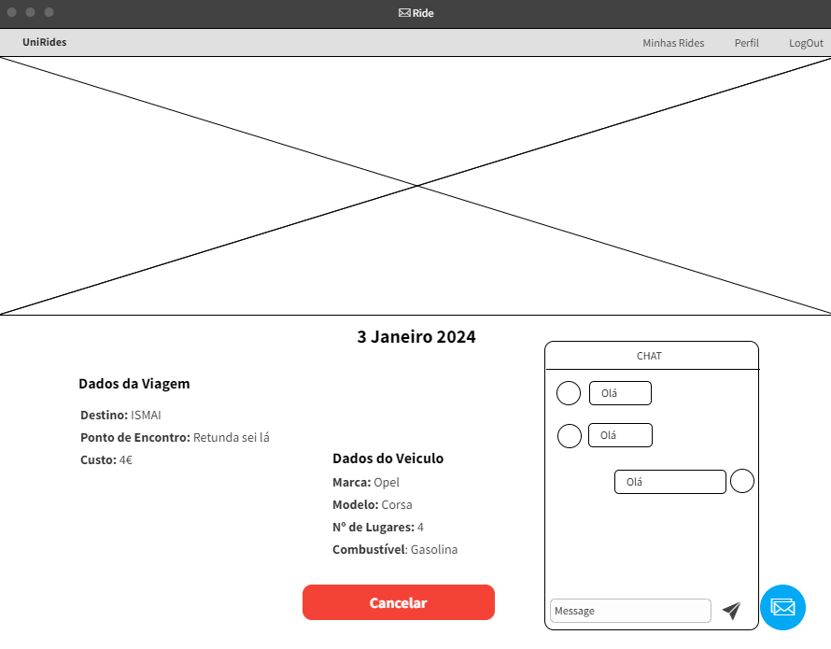
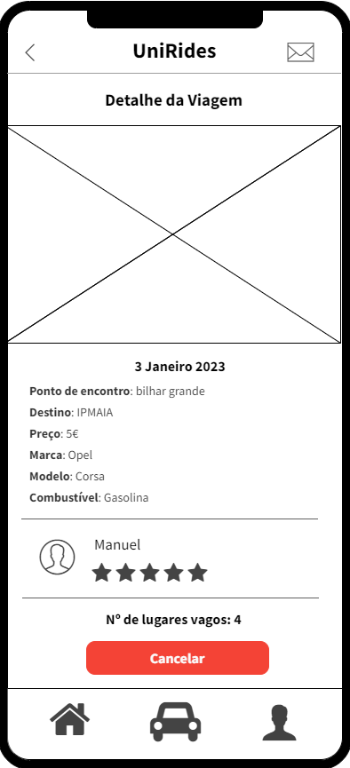
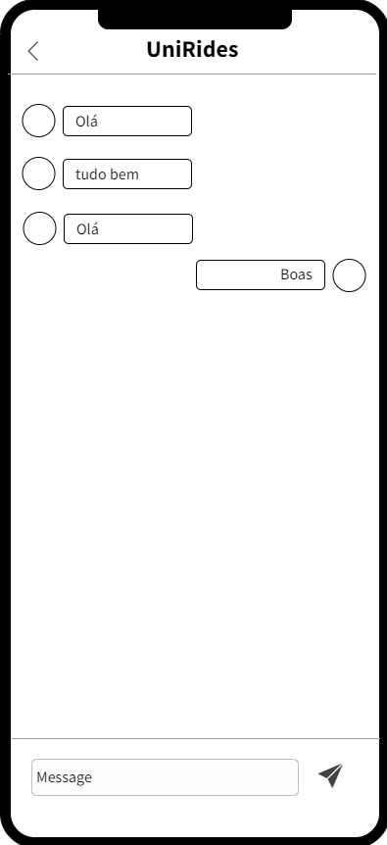
Cancelar Ride / Chat

Slide 21
Cancelar Ride / Chat
Web
Mobile
Temos o botão de abrir o chat de uma ride, situa-se no canto superior direito, para que não ocupe muito espaço na tela e ao mesmo tempo ser bem perceptível.
Ao clicar no botão identificado acima irá aparecer um pop-up para visualizar as conversas passadas e caso o utilizador queira enviar uma mensagem.
Na versão mobile o botão de visualizar o chat fica no canto superior direito, devido a ser utilizado este método também nas redes sociais, como o Instagram, onde o botão para ver as nossas conversas se situa no canto superior direito, com isto tem-se a intensão de mostrar um ambiente familiar ao utilizador.
Nesta versão antes de abrir um pop-up irá abrir uma nova página para visualizar a conversa, muito parecido a um chat de uma rede social. Decidi fazer desta maneira devido ás dimensões reduzidas de um dispositivo móvel.

Slide 22
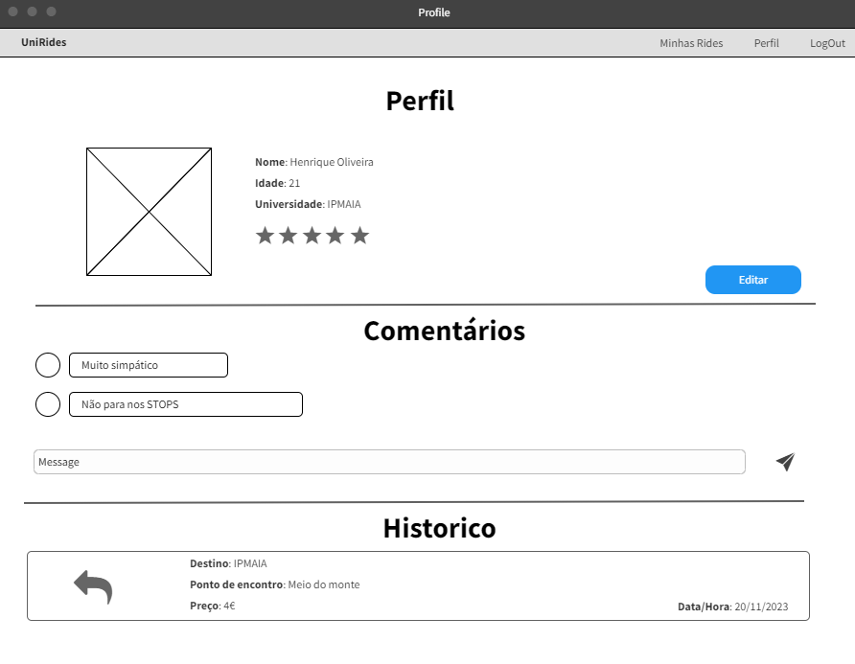
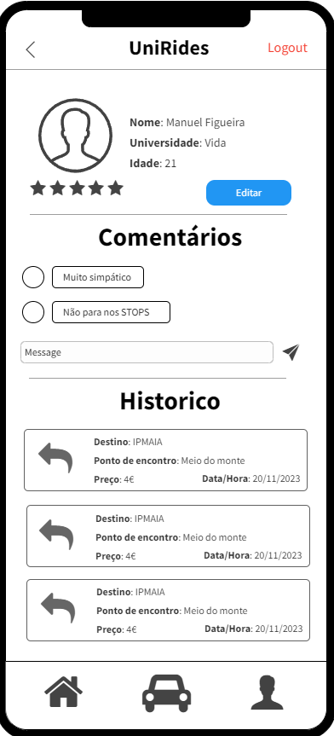
Perfil

Slide 23
Perfil
A página do perfil não tem diferenças da versão Web e mobile, apenas que na versão Web é possível visualizar mais número de conversas e de histórico do que na versão mobile devido as dimensões do ecrã.

Slide 24
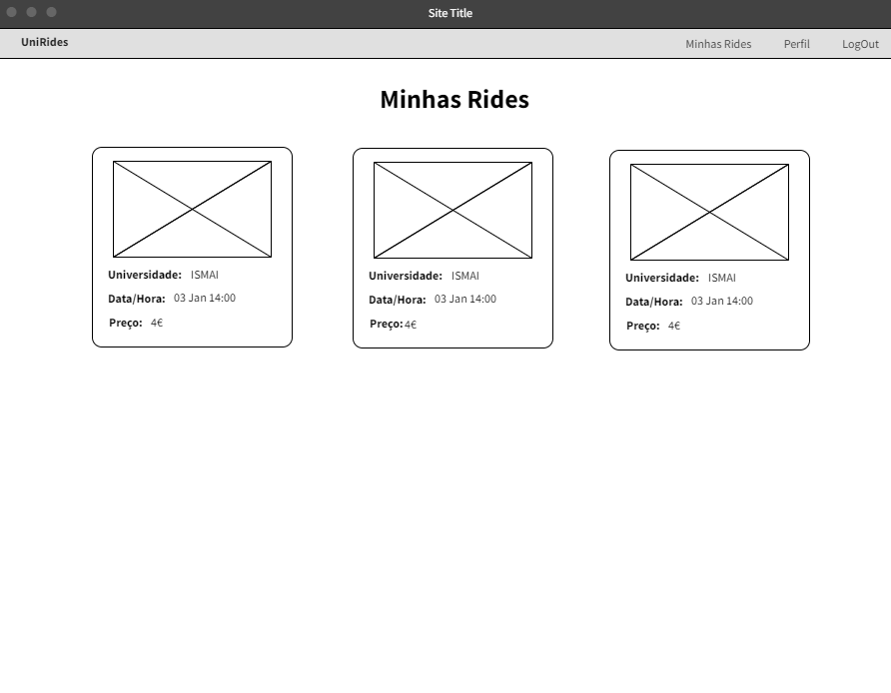
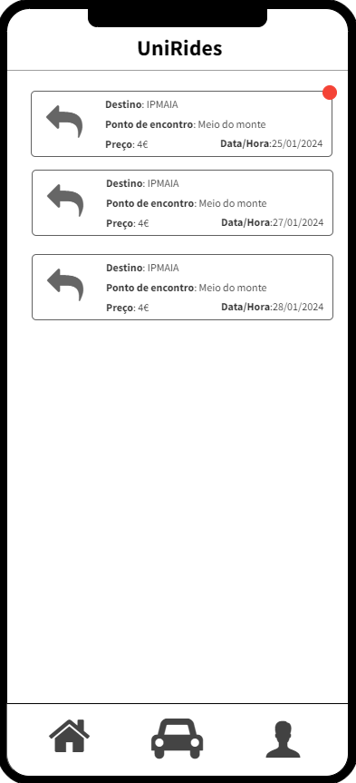
Minhas Rides

Slide 25
Minhas Rides
A página de visualizar as rides que estamos inscritos apenas difere na visualização da boleia, na versão web temos uma secção mais larga e com a imagem do destino enquanto na versão mobile temos uma secção mais pequena.
Esta secção destina-se também para ver se as boleias possuam mensagens não vistas. Caso tenha mensagens que o utilizador ainda não visualizou, fica com uma bola vermelha no canto superior direito para alertar o utilizador.

Slide 26
AUTONOMIA, CONSUMO E ACESSIBILIDADE
A funcionalidade de tema escuro não foi incorporada na aplicação, uma vez que os utilizadores que preferem esse modo geralmente utilizam extensões do browser que ativam automaticamente o tema escuro nas páginas. Embora a inclusão de um modo escuro seja uma característica atrativa, seu desenvolvimento não foi considerado crucial para o lançamento oficial inicial da aplicação. Portanto, é uma opção que poderá ser considerada no futuro, mas não foi priorizada neste momento.
Para melhorar o consumo da aplicação mobile o conteúdo vai ser carregado parcialmente, ou seja, antes de carregar todas as boleias existentes na base de dados, vamos carregar apenas as que forem necessárias para preencher o ecrã e quando o utilizador faça scroll irá carregar as restantes, assim reduzimos o número de pedidos, e o processamento dos dados.
O design desta aplicação foi desenvolvida a pensar num design simplista e intuitivo para o utilizador, mesmo sabendo que esta aplicação vai ser utilizada maioritariamente por pessoas mais jovens, queremos que uma pessoa que não tenha muita experiencia ao utilizar aplicações consiga navegar facilmente na UniRides.

Slide 27
CONCLUSÃO
Conseguimos concluir que os objetivos propostos foram cumpridos com sucesso e que foi possível colocar em prática o conhecimento obtido durante as aulas e motivar a pesquisa por mais informações referente a este projeto.
Foi possível comparar e identificar as principais diferenças entre a aplicação mobile e web. Foi notado que a aplicação web possui os mesmos elementos que a aplicação mobile, no entanto a aplicação mobile se preocupa em mostrar os mesmos elementos de uma maneira mais simplista com a utilização de icons.
Apesar de algumas questões tenham surgido ao longo do desenvolvimento deste trabalho, tais como, validar o grau de segurança de um condutor para que os utilizadores tenham total confiança na aplicação, tem muito potencial de aderência, devido a que esta plataforma resolve uma necessidade muito grande para o publico alvo.

Slide 28
REFERÊNCIAS
Canvas . Referenciado em 5 de Janeiro 2023, https://www.canva.com
Snipping Tool - screenshot tool para Windows. Referenciado em 5 de Janeiro 2023
Google Chrome - Browser. Referenciado em 5 de Janeiro 2023, https://www.google.com
Mockflow - Online Wireframing and Product Design Tool. Referenciado em 5 de Janeiro 2023, https://www.mockflow.com

Slide 29
Obrigado
Para esclarecimentos contacte:
A038926@ipmaia.pt

